Slide 1
IMPORTANCIA DE LA GESTION DE LA INFORMACION
La gestión de la información pretende, entre muchas cosas, proporcionar información valiosa para tomar decisiones, entender fenómenos, evidenciar y/o predecir posibles comportamientos o eventos, alimentar procesos de seguimiento y control, evidenciar impactos, etc.
Para poder realizar esta gestión, se debe tener acceso a datos de calidad, los cuales son transformados para generar valor (información) y con ella producir o inducir conocimiento sobre un fenómeno o aspecto particular de interés.

Slide 2
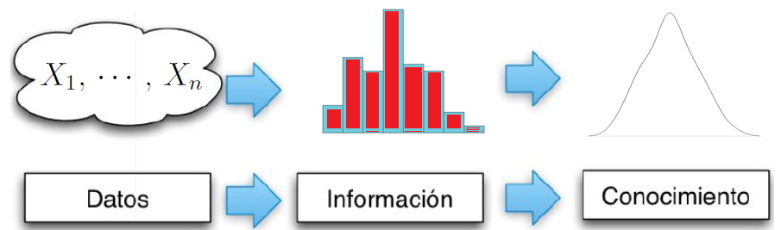
Datos: Son elementos aislados y en bruto, obtenidos mediante algún proceso de medición, observación o registro, susceptibles de ser transformados para producir información.
Dato Estadístico: Es aquel que se obtiene a través de técnicas, métodos o procedimientos estadísticos. También a través de representaciones numéricas o codificaciones de hechos, cualidades o características.

Slide 3
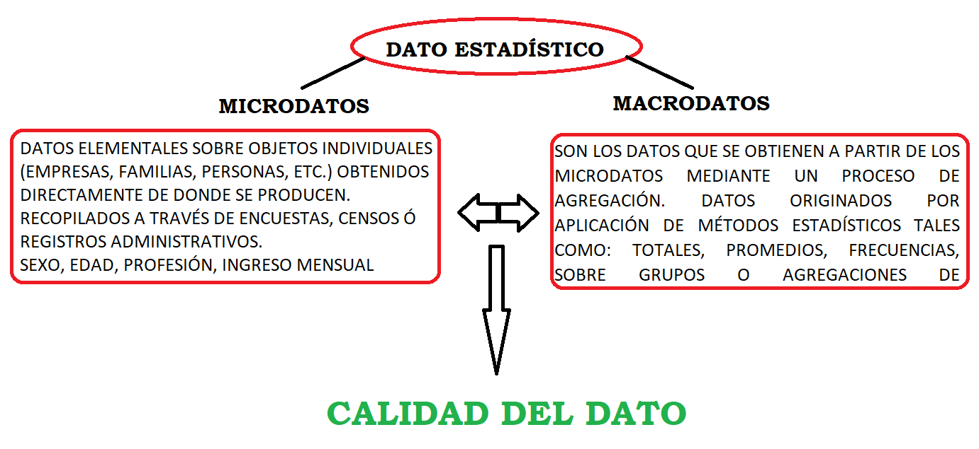

Slide 4
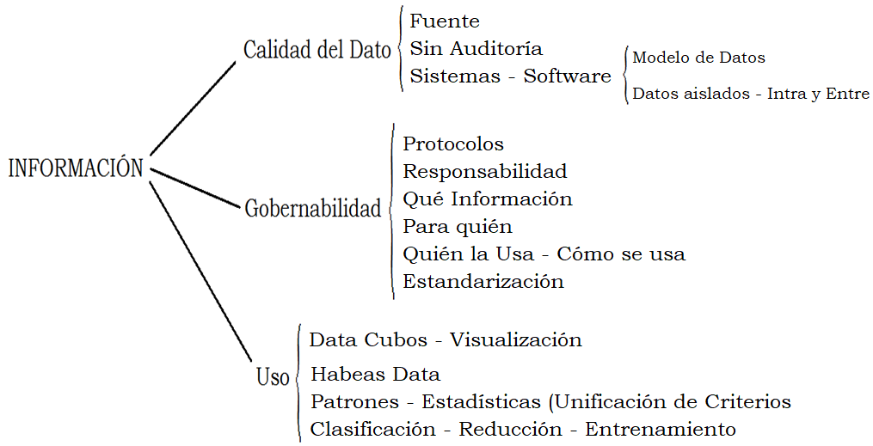

Slide 5
CALIDAD DEL DATO
Características propias.
Entorno que lo usa (Procesos, usuarios, etc.)
Sistemas de registro y tipos.
Estándares de Calidad.
Consumidor es también productor (directo o indirecto) Calidad del dato.
Grandes datos – diversidad de fuentes.
Usuarios no son productores de datos.
Difícil medir la calidad del dato.

Slide 6
Estándares jerárquicos de calidad para los datos:
Disponibilidad.
Accesibilidad: los datos pueden hacerse fácilmente públicos o fáciles de adquirir.
Oportunidad: los datos llegan a tiempo. Los datos se actualizan regularmente.
Usabilidad o Credibilidad
Confiabilidad
Exactitud: Los datos proporcionados son precisos.
Consistencia: Todos los datos son consistentes o verificables.
Integridad: El formato de los datos es claro y cumple los criterios
Completitud: Una deficiencia de un componente afectará la precisión y la integridad de los datos
Pertinencia.
Conveniencia: Los datos recogidos exponen completamente el tema de interés o parte de él.
Calidad de presentación:
Legibilidad:
Los datos (contenido, formato, etc.) son claros y comprensibles
La descripción de los datos, la clasificación y el contenido de codificación satisfacen la especificación y son fáciles de entender

Slide 7
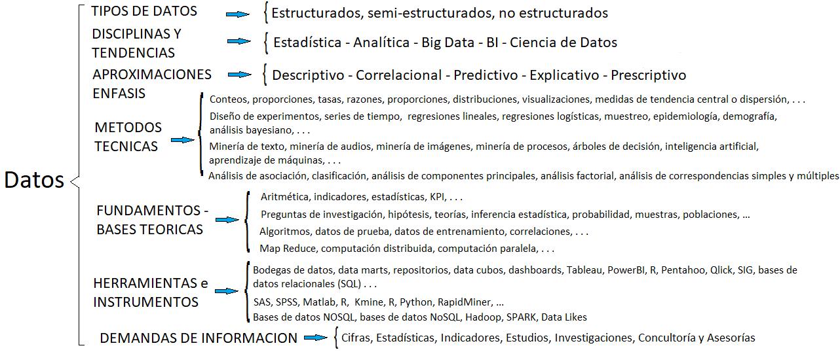

Slide 8
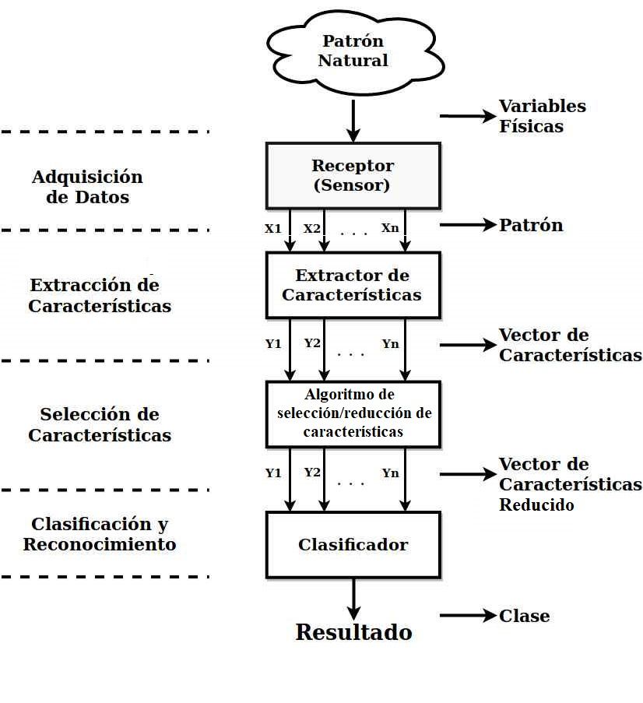
CLASIFICACIÓN Y RECONOCIMIENTO DE PATRONES
Aprendizaje supervisado.
Clasificación.
Conjunto de entrenamiento.
Conjunto de prueba.
Error de entrenamiento y error de prueba.
Maldición de la dimensionalidad.
Generalización.
Los datos son obtenidos del medio de aplicación con la ayuda de sensores que recogen información del medio para luego ser almacenada de forma digital.
Eliminar características constantes y/o redundantes.
Dadas dos características altamente correlacionadas, eliminar una de estas.
Análisis de componentes principales.

Slide 9
APRENDIZAJE
Aprendizaje supervisado:
Regresión
Clasificación.
Detección.
Aprendizaje no supervisado:
Agrupamiento.
Estimación de densidad.
Estimación de elementos atípicos.
Reducción de dimensionalidad.

Slide 10
DATOS DE ALTA DIMENSIÓN
La "maldición de la dimensionalidad" no es un problema de datos de alta dimensión, sino un problema conjunto de los datos y el algoritmo que se aplica. Surge principalmente cuando el algoritmo no se adapta bien a los datos de alta dimensión, generalmente debido a la necesidad de una cantidad de tiempo o memoria que es exponencial en el número de dimensiones de los datos.
Cambiar de algoritmo (Vecino más cercano, k-Vecinos más cercanos)
Abordar el problema en una dimensión inferior (Correlación Canónica, Componentes Principales)
Dominios o campos donde se presenta
Combinatoria
Muestreo
Optimización
Machine Learning
Métodos Bayesianos
Función de distancia adecuada

